Slide 1
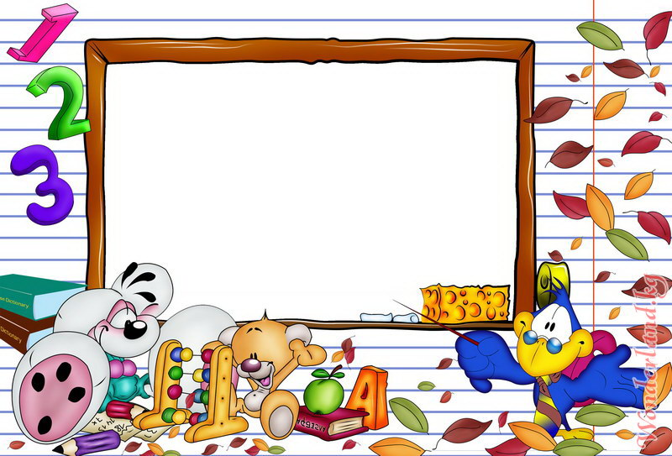
ОГБУ «Реабилитационный центр для детей и подростков с ограниченными возможностями имени В.З. Гетманского»
Интерактивный тренажер по математике
Автор: Кулясова Светлана Николаевна,
социальный педагог

Slide 2
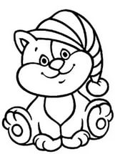
12-6
6
7
5

Slide 3
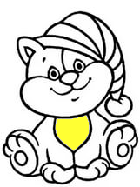
13-5
6
7
8

Slide 4
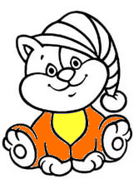
14-7
9
7
4

Slide 5
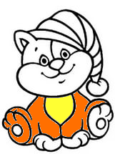
16-8
7
8
3

Slide 6
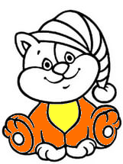
8+8
13
15
16

Slide 7
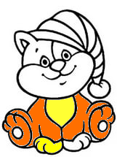
9+5
11
14
13

Slide 8
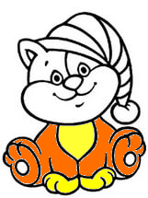
13-4
9
7
6

Slide 9
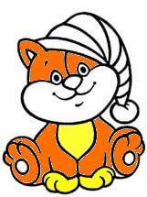
12-7
4
5
6

Slide 10
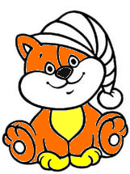
6+6
12
14
11

Slide 11
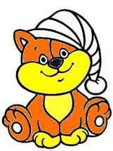
9+4
12
15
13

Slide 12
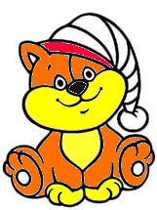
7+9
17
14
16

Slide 13
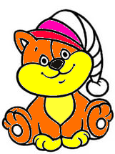
11-3
7
8
9

Slide 14
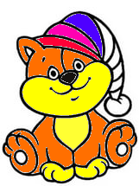
12-4
7
8
9

Slide 15
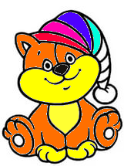
17-8
8
6
9

Slide 16
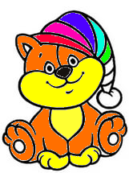
3+8
13
11
14

Slide 17
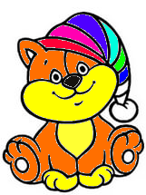
6+7
13
12
14

Slide 18
16-7
8
9
7

Slide 19
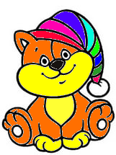
9+5
15
13
14

Slide 20
12-5
7
8
6

Slide 21
13-8
6
8
5

Slide 22
5+8
13
12
11

Slide 23
6+4
10
11
12

Slide 25
Интернет-ресурсы:
котик
фон

